Slide 1
Welkom bij de workshop Security (github/mjlinden/workshop.git)

Slide 2
Wat gaan we doen in deze workshop?
Wat is security
Registreren met hashed password
Inloggen
Naar beveiligde pagina

Slide 3

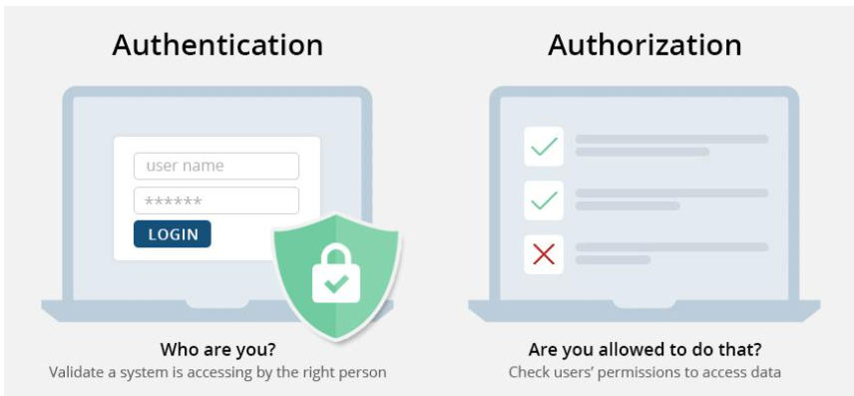
Security
“Het beveiligen van pages”

Slide 4
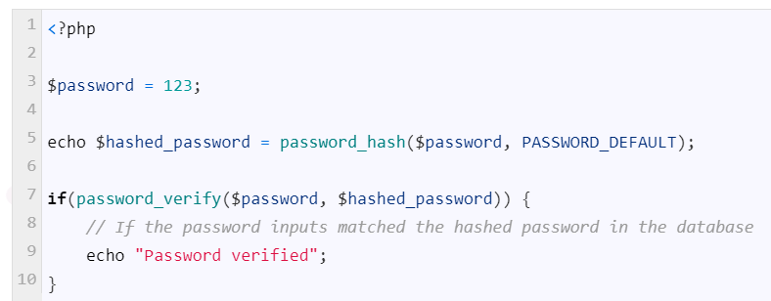
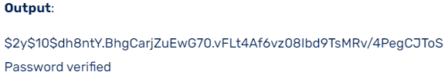

Slide 5
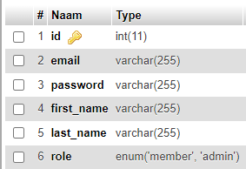
Security, Authentication / user table
User tabel

Slide 6
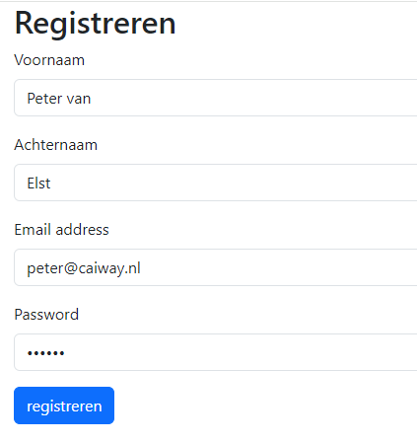

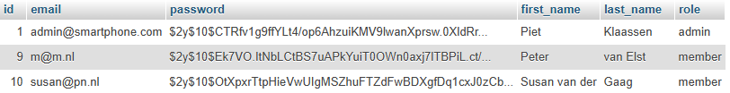
Security, Authentication / registreren

Slide 7
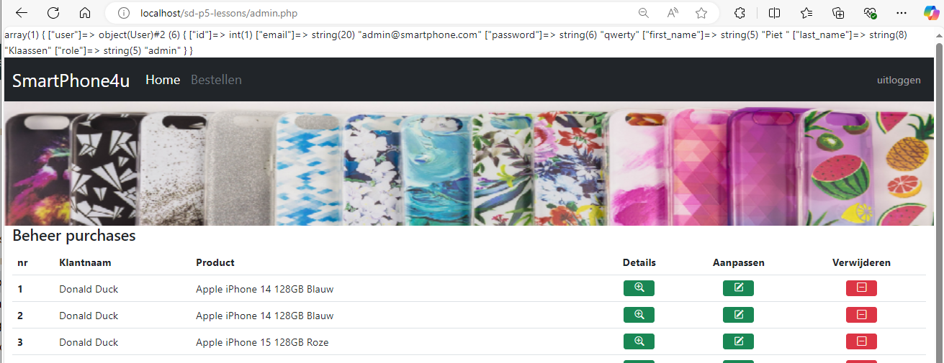
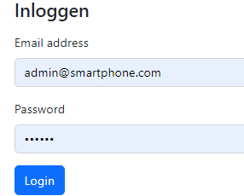
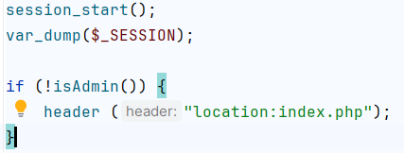
Security, Authorization / role admin

Slide 8
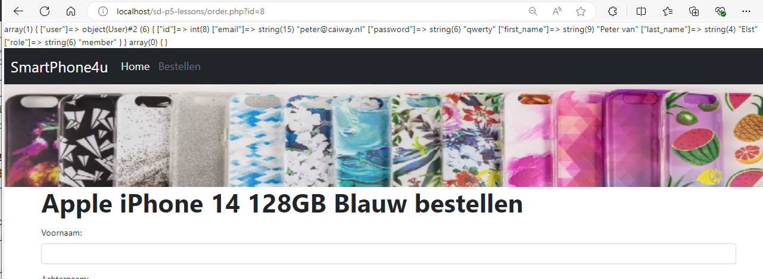
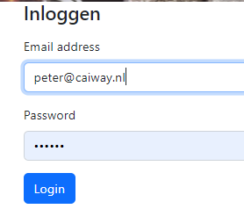
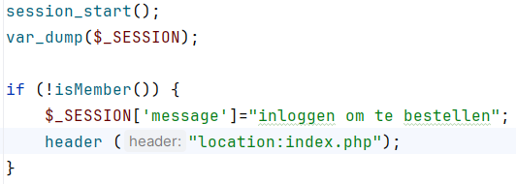
Security, Authorization / role member

Slide 9
Wat gaan we doen?
Je krijgt een git-link.
https://github.com/mjlinden/workshop.git
1 clone repository
2 Database en user tabel / installeren
3 Registreren / formulier krijg je, alleen wachtwoord coderen zelf doen
3 Inloggen / formulier krijg je, password controle zelf maken
3 pagina voor user / krijg je
4 pagina voor admin / krijg je
5 Maak een nieuwe rol, manager. Maak voor hem een eigen homepage

